Slide 1


সত্যই সুন্দর সু-শিক্ষাই জাতির মেরুদন্ড
গল্পে গল্পে গণিত শিখি
শর্ট টেকনিক
সহজে
মনে রাখার
ট্রিকস!
অধ্যায় ২য়
অনুশীলনী-২.১
অংক ৩, ৪,
মামুন স্যারের
10 minuteTeaching
Class Eight

Slide 2
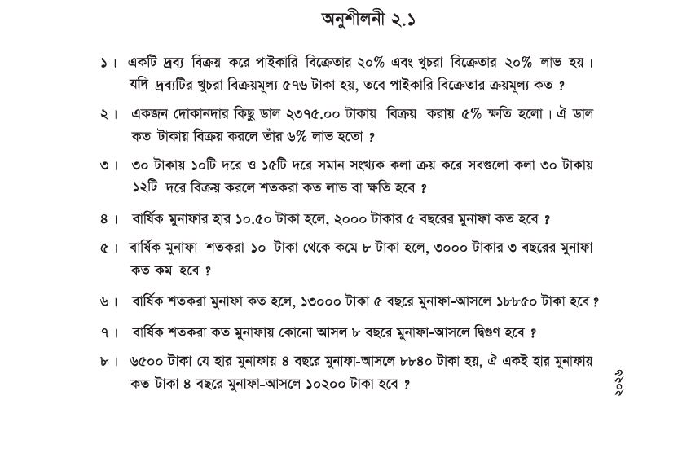
আজকের ভিডিওতে শিক্ষার্থীরা যা শিখবে------

Slide 3
দেওয়া আছে
১০টি কলার মূল্য = ৩০ টাকা
সুতরাং ১টি কলার মূল্য = ৩০÷১০
= ৩ টাকা
আবার
১৫ টি কলার মূল্য = ৩০ টাকা
সুতরাং ১টি কলার মূল্য = ৩০÷১৫
= ২ টাকা

Slide 4
উভয় প্রকারের ২টি কলার মূল্য = ৩+২ = ৫ টাকা
তাহলে একটি কলার ক্রয় মূল্য = ৫÷২
= ২.৫০ টাকা
আবার
১২ টি কলার বিক্রয় মূল্য = ৩০ টাকা
সুতরাং ১টি কলার বিক্রয়মূল্য = ৩০÷১২
= ২.৫০ টাকা
এখানে,
১টি কলার ক্রয়মূল এবং বিক্রয়মূল্য সমান
তাই লাভ বা ক্ষতি কোনটাই হবে না।
উত্তর: লাভ বা ক্ষতি কোনোটিই হবে না। অর্থাৎ ০% লাভ/ক্ষতি।

Slide 5
পরবর্তী ক্লাসে -------
ক্লাসটির ভিডিও দেখার জন্য
এখনই ভিজিট করুন
www.youtube.com/@Bdmamunsir

Slide 6


